Slide 1
Η ΑΝΑΣΤΑΣΗ ΤΟΥ ΧΡΙΣΤΟΥ

Slide 2
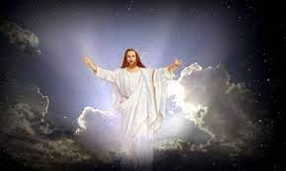
Σύμφωνα με την χριστιανική παράδοση με την ονομασία Ανάσταση, ή Ανάσταση του Χριστού, ή Ανάσταση του Κυρίου, (στην καθαρεύουσα: η Ανάστασις, της Αναστάσεως), χαρακτηρίζεται η μετά την τριήμερη ταφή, θριαμβική ανάσταση εκ νεκρών – ανάληψη του Ιησού Χριστού, την οποία και ομολογεί στο έκτο άρθρο του Συμβόλου της Πίστεως: «Και αναστάντα την τρίτην ημέρα κατά τας Γραφάς», όπως εξιστορείται το γεγονός επί μακρόν και από τους τέσσερις Ευαγγελιστές (τον Ματθαίο, κεφ. 28, τον Μάρκο, κεφ. 16, τον Λουκά, κεφ. 24, και τον Ιωάννη. κεφ. 20), καθώς και από τις Πράξεις των Αποστόλων (3:36) «ο δε Θεός ήγειρεν αυτόν εκ νεκρών» που φέρεται ως επικύρωση κάποιων αναφορών Προφητών που περιλαμβάνει η Παλαιά Διαθήκη.

Slide 3
ΟΙ ΕΥΑΓΓΕΛΙΚΕΣ ΑΦΗΓΗΣΕΙΣ

Slide 4
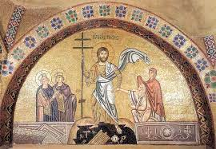
Όπως αναφέρθηκε παραπάνω οι κύριες αφηγήσεις του γεγονότος είναι αυτές που αναφέρονται από τους τέσσερις Ευαγγελιστές. Μια γρήγορη ανάγνωση αυτών ίσως δημιουργήσει την εντύπωση ότι δεν συμφωνούν απόλυτα μεταξύ τους. Η προσεκτικότερη όμως εξέταση αποκαλύπτει το μέγεθος της ομοθυμίας στην απόδοση του ίδιου του γεγονότος υπό την διαφορετικότητα της αντίληψης έρευνας και αφήγησης από τον καθένα Ευαγγελιστή λαμβάνοντας μαρτυρίες ανθρώπων με διαφορετικά κριτήρια, ενδιαφέροντα, καταγωγή και παρατηρητικότητα που αποτελούν τα βασικά στοιχεία στη σύνθεση της υπό αυτών ανάμνησης της Ανάστασης.
Αυτή ακριβώς η φαινομενική διαφορετικότητα των λεπτομερειών είναι που εντυπωσιάζει και που αποκαλύπτει ότι η συλλογή στοιχείων έγινε από πολλές πηγές. Αντίθετα, το παράξενο θα ήταν αν δεν υπήρχαν αυτές, όπου τότε η αξία των αφηγήσεων θα ήταν πολύ μικρότερη.

Slide 5
Ο ΕΟΡΤΑΣΜΟΣ ΤΗΣ ΑΝΑΣΤΑΣΗΣ ΤΟΥ ΧΡΙΣΤΟΥ

Slide 6
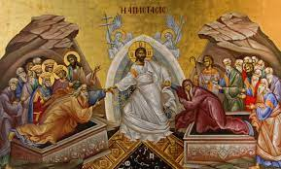
Την Ανάσταση του Χριστού όρισε η Ορθόδοξη Εκκλησία να εορτάζεται την Κυριακή του Πάσχα, (εκ της Ιουδαϊκής θρησκείας που σημαίνει έξοδος, και που έχει μεταφερθεί στον Χριστιανισμό ως μία χαρακτηριστική μορφή Θεοκρασίας), και που αποτελεί κινητή εορτή, που κανονίζεται από τη πρώτη πανσέληνο (αρχαίο υπόλειμμα σεληνιακής λατρείας[εκκρεμεί παραπομπή]), μετά τη πρώτη εαρινή ισημερία (συνδυασμός με αρχαίο υπόλειμμα Ηλιακής λατρείας[εκκρεμεί παραπομπή]).
Της εορτής αυτής που θεωρείται η μεγαλύτερη και σπουδαιότερη του Ανατολικού Χριστιανισμού προηγείται η μακρά και αυστηρή νηστεία και η Μεγάλη Εβδομάδα ή Εβδομάδα των Παθών όπου η Εκκλησία με πένθιμες τελετές επαναφέρει στη μνήμη των πιστών τις ταπεινώσεις και τα μαρτύρια που υπέστη ο Χριστός πριν το σταυρικό θάνατό του.

